Slide 1
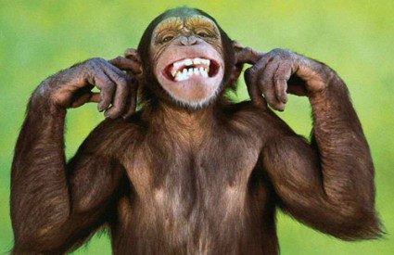
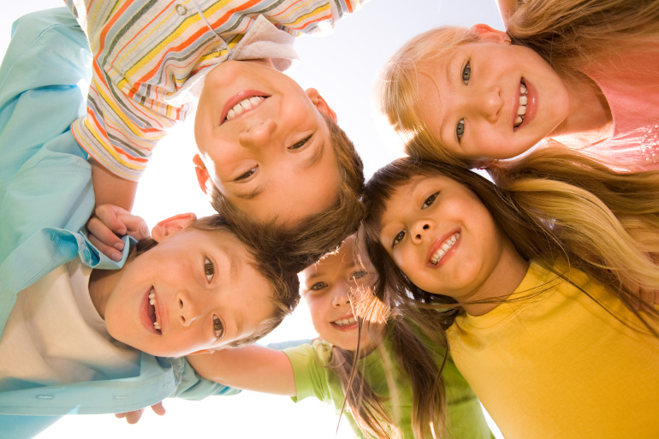
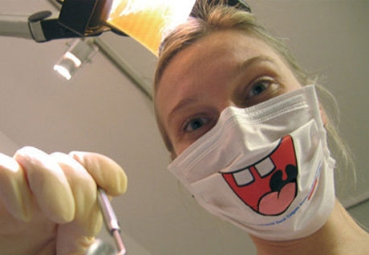
SVJETSKI DAN ŠALE
Pripremila:
Anamarija Botić, pedagoginja

Slide 2
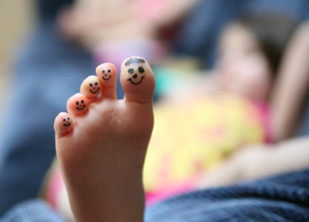

Obilježava se 1. travnja kada ljudi prave bezopasne smicalice i objavljuju lažne novosti kojima druge dovode u smiješan položaj.
Šala se naziva prvoaprilskom šalom, a onaj koji napravi smicalicu u trenutku objavljivanja šale uzvikuje "aprili-li".
U nekim zemljama kao u Velikoj Britaniji, Australiji i Južnoafričkoj Republici, podvale se prave samo do podneva, a onaj tko ih napravi poslije podne naziva se "aprilskom budalom" (April Fool).
Cilj Svjetskog dana šale je da se ljudi što više smiju jer je smijeh najbolji lijek.

Slide 3
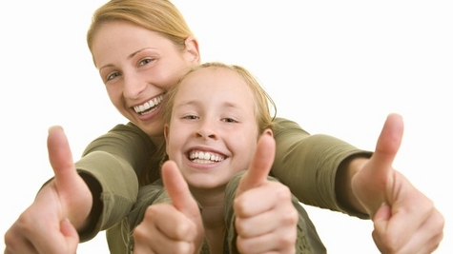
ZAŠTO JE 1. TRAVNJA SVJETSKI DAN ŠALE?
O samom nastanku 1. travnja – Svjetskog dana šale postoje razne verzije tumačenja porijekla od kojih ni jedna vjerodostojno ne objašnjava šaljivo porijeklo ovog dana.
Po jednoj teoriji, Rimljani i Hindusi slavili su proljetni ekvinocij s početkom 25. ožujka i završetkom na Novu godinu – 1. travnja. Kada je papa Grgur XIII. 1582. godine Julijanski kalendar zamijenio novim, Gregorijanskim kalendarom, po kojem se Nova godina slavila 1. siječnja, mnogi novi datum nisu htjeli prihvatiti ili za njega nisu znali, pa su slavili po starom. Drugi su ih zbog toga ismijavali i izmišljali razne šale i pošalice na njihov račun. Kasnije se taj običaj proširio Europom.

Slide 4
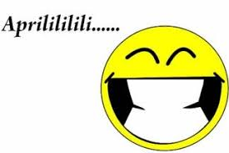
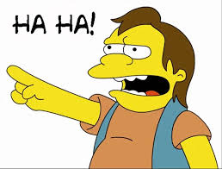
ZAŠTO JE 1. TRAVNJA SVJETSKI DAN ŠALE?
Po teoriji profesora Josepha Boskina, rimski imperator Konstantin dozvolio je svojoj dvorskoj ludi Kugelu da bude “kralj na jedan dan”, jer su ga dvorske lude nasmijale izjavivši da bi bolje vladale imperijem od njega. Kugel je donio proglas u kojem je za taj dan tražio apsurdnosti i tako je nastao taj običaj. Međutim, na kraju se ispostavilo da je sam profesor cijelu priču, koju su objavile i poznate novine, izmislio kao prvotravanjsku šalu.
Činjenica je da su mnogi narodi i kulture početkom travnja slavili dan ili dane neozbiljnosti, što je možda bilo povezano i s odlaskom zime i dolaskom proljeća, a time i veselijeg raspoloženja.
Uglavnom, bez obzira na porijeklo i vjerodostojnost ponuđenih objašnjenja, istina je da smijeh čuva zdravlje – kada se smijemo postajemo opušteniji, zdraviji i ljepši. A 1. travanj je svjetski dan šale – dan kada se služimo bezopasnim šalama i smicalicama i slatko smijemo na svoj i tuđi račun.

Slide 5
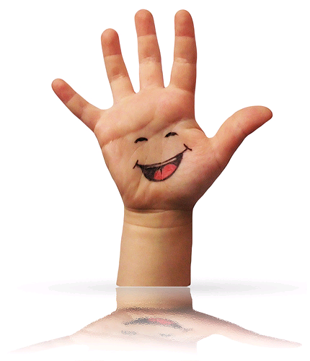
ZNATE LI…
Odrasli se dnevno smiju oko 17 puta. Djeca se nasmiju i do 300 puta dnevno.
Žene se muškarcima smiju dvaput češće nego muškarci ženama.
Ljudi su se nekad smijali u prosjeku 18 minuta dnevno, a danas je to svedeno na tek šest minuta.
Židovi su najveći šaljivci.
Japanci su najmanje zabavni jer skoro ni nemaju nacionalnih viceva.

Slide 6
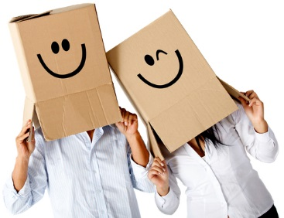
SMIJEH
Najmoćnija vještina na svijetu
Smijeh je vještina koju se da uvježbati, a služi za ostvarenje zdravlja, dobrih međuljudskih odnosa, blagostanja, ljepote...
Smijeh je najmoćnija navika na svijetu.
Smijeh je lijek.
Smijeh je stvar odluke.

Slide 7
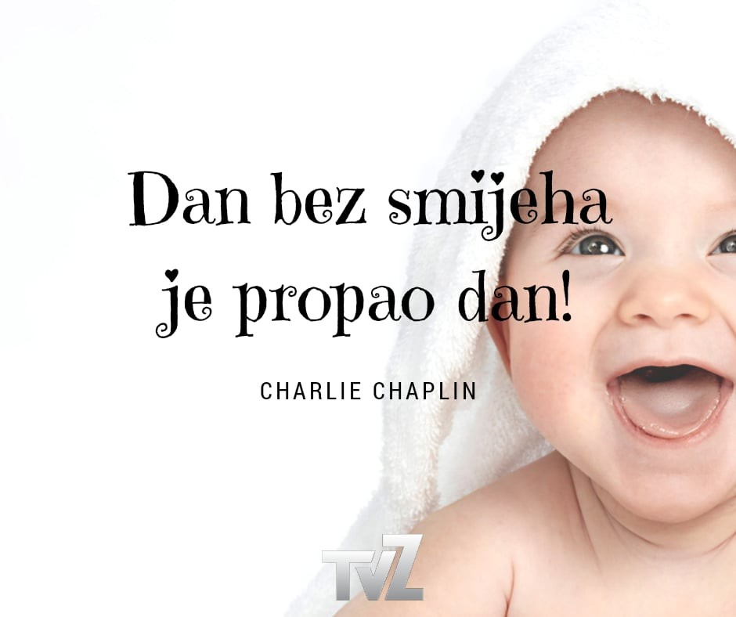
Osmijehom se probija led.
Osmijeh je poput širom otvorenih vrata koja pozivaju druge da uđu.
Svatko bi volio kraj sebe imati nasmijanu osobu, zar ne?

Slide 8
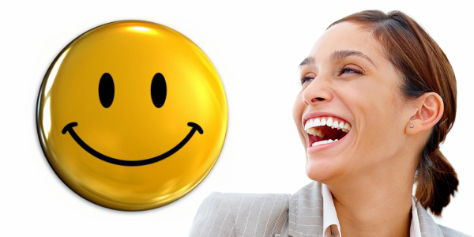
Smijehom do zdravlja

Slide 9
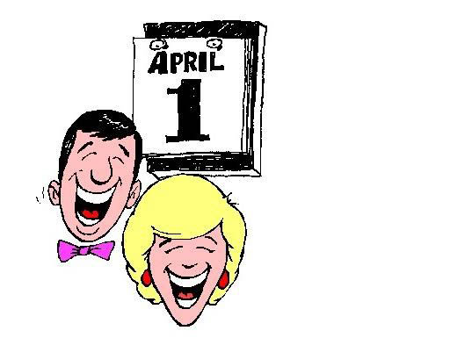
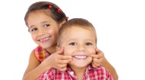
Brojni znanstvenici i liječnici tvrde kako je smijeh najbolji lijek protiv mnogih bolesti.
Smijeh uistinu liječi – poboljšava rad imunološkog sustava te potiče stvaranje stanica koje u ljudskom organizmu uništavaju tumorske stanice, bakterije, viruse i mikroorganizme koji su uzročnici različitih bolesti.
Terapije smijehom pomažu i u ublažavanju psihičkih oboljenja poput depresije, anksioznosti i nesanice.

Slide 10
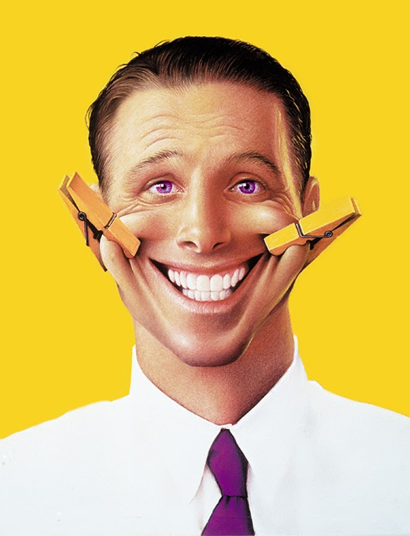
Dr. William Fry sa Sveučilišta Stanford znanstvenu je karijeru posvetio istraživanju dobrobiti smijeha.
Među ostalim je zaključio i kako samo 20 sekundi intenzivnog smijeha u tijelu i mozgu proizvodi učinak jednak trominutnom vježbanju aerobika: poboljšava cirkulaciju, povećava otkucaje srca, a osim što pokreće gotovo svih stotinu mišića na licu, pokreće i rad mišića.
Mozak tijekom smijanja pojačano luči već poznati hormon sreće, zbog čega se nakon smijanja osjećamo opuštenije.

Slide 11

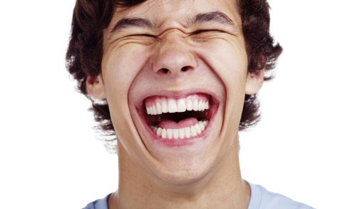
Prema Fryu, smijanje smanjuje opću napetost i oslobađa nas stresa i bijesa pa smanjuje mogućnost infarkta, a time što poboljšava cirkulaciju, i najčešće uzroke moždane kapi.
Fry je došao i do otkrića da često smijanje umanjuje mogućnost obolijevanja od raka jer smanjuje loše raspoloženje, potištenost i druge psihosomatske uzročnike smanjenja imuniteta, ali – što je važnije – pomaže osobama koje već boluju od raka da se brže oporave.
Njegovo otkriće potvrdili su i znanstvenici s Norveškog sveučilišta znanosti i tehnologije u velikom istraživanju (54.000 Norvežana, tijekom 7 godina) gdje se ispitanike oboljele od određenih bolesti među ostalim pitalo kakav im je smisao za humor. U podskupini od 2015 osoba oboljelih od raka 70 posto onih koji su svoj smisao za humor ocijenili visokim pobijedilo je bolest ili produljilo životni vijek.

Slide 12
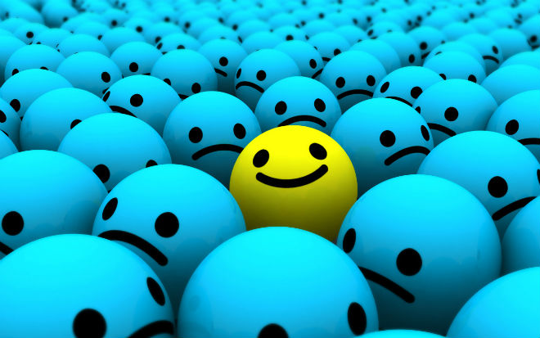
Smij se jer te osmijeh čini otpornijim na bolesti
Što se više smiješ to ćeš manje obolijevati.
Smijanje je instantni “prekidač” za stres.
Smijeh unosi više kisika u organizam.

Slide 13
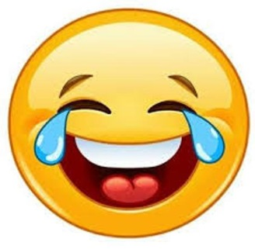
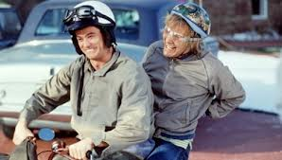
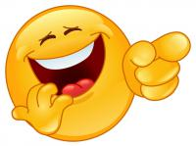
Smijati se možete i vi…
Ivica piše pismeni iz matematike i učiteljica mu govori:
- „Nadam se da te ovog puta neću uhvatiti u prepisivanju.”
- „I ja se nadam, učiteljice.”
Učiteljica zadala temu za zadaćnicu „Da sam direktor.”
Svi pišu osim Ivice.
Pita ga učiteljica: „Zašto ne pišeš, Ivica?”
Ivica odgovara: „Čekam tajnicu!”
Učitelj objašnjava vrste glagola pa na kraju upita Ivicu:
„Kakav je glagol kihnuti?”
Ivica: „Zarazni.”
Galami nastavnik na malog Ivicu:„Znaš li ti Ivice da je Abraham Lincoln u tvojim godinama bio odličan učenik?”
A Ivica će: „A znate li vi nastavniče da je Abraham Lincoln u vašim godinama bio predsjednik Amerike?”
Perica: „Mama, znaš kako se uvijek brineš da ću polomiti tvoje omiljene šoljice?”
Mama: „Znam, Perice.”
Perica: „E pa, ne moraš više brinuti.”

